Slide 1

May 2017
September, 2019
INS Tunisia,
Towards a fully SDMX compliant
Information system
Ms. Fadhila Najeh
Dissemination direction – National Institute of Statistics
Fadhila.nejah@ins.tn
Fadhila.najah@gmail.com
Notes:
this project aims to modernize our statistical system

Slide 2
Trip stations
Modernization of the Tunisian statistical system
2016
Twinning project with ISTAT + INSEE
2016-2018
Building capacities in SDMX
2017
Adoption of a new data dissemination platform (SDMX native)
Depuis 2017
Migration of INS data to the new platform in SDMX format
2019+
Dissemination & reporting in SDMX

Slide 3
SDMX Action plan
Building capacities in INS
Tools implementation
Test of the new approach
STAGE 1
Data Modelisation
validation
Production of 1st SDMX outputs
STAGE 2
Share of SDMX skills
Creation of Pilot Data Hub
Communication about our experience
STAGE 3

Slide 4

1st step : Capacity building
At INS level
SDMX modeling principles
  Practical work on public data of the INS
INS Team:
IT people
Statisticians
Meta-Data
team
ISTAT Team

Slide 5


1st step : Capacity building
At INS level
  Using and deploying of SDMX tools
Data Structure Wizard
SDMX-RI Mapping Store
SDMX-RI NSI WS
SDMX-RI Web Client
SDMX-RI Mapping Assistant
Test Client
SDMX Registry
Metadata Web GUI
Web Data Browser
SDMX Builder/Loader
EXCEL2CSV

Slide 6

1st step : Building capacities
At the National Statistical System level
  SDMX modeling principles
  Implementing SDMX tools
  Practical work on public data of PSS
PSS members:
IT people
Statisticians
ISTAT + INS team
Notes:
Alléger la collecte des données au niveau INS
Un hub national des données
Impliquer les producteurs de données nationales dans le processus de diffusion des données SDMX

Slide 7




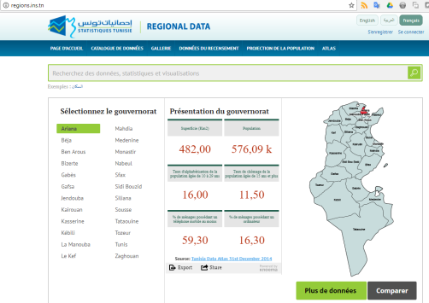

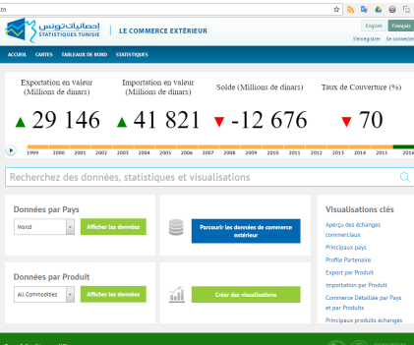


2nd step : Design of a new IS
Survey database
External for dissemination
External processable
Survey file
Collect
Primary Data Storage
External Data Storage
Process
Metadata Manegemnt
Working Data
Micro
Final
Macro
Data
Dissemination
Dissemination
Data
Notes:
En se basant sur les principes du GSBPM, une nouvelle architecture du système d’information statistique de l’INS a été conçu. Dans cette architecture, l’ensemble des micro données collectées et traitées au sein de l’INS en plus des données provenant des sources internes sont toutes enregistrées dans une base de données après avoir été modélisée sous format SDMX. Ces données doivent nécessairement alimentées la base de données de la diffusion qui alimente à son tour les différents interfaces web et mobiles de l’INS. En se basant sur cette architecture, un cas pilote sur les données du commerce extérieur a été implémenté.

Slide 8

3rd step : Production of SDMX outputs
Data Producer
EXCEL
DSD stored in INS registry
EXCEL
Builder & Loader
DB
EXCEL
DB
Excel2CSV
DB
Notes:
Pas seulement, une base de données SDMX a été également mise en place pour centraliser les travaux de l’INS, en se basant sur le Builder & Loader, un outil développé de l’ISTAT, qui permet de se connecter à son rôle au registre de l’INS et lire les DSD préparé à partir des fichers Excel.

Slide 9
4th step : Dissemination of SDMX outputs
Survey database
External for dissemination
External processable
Survey file
Collect
Primary Data Storage
External Data Storage
Process
Metadata Manegemnt
Working Data
Micro
Final
Macro
Data
Dissemination
Dissemination
Data

Slide 10
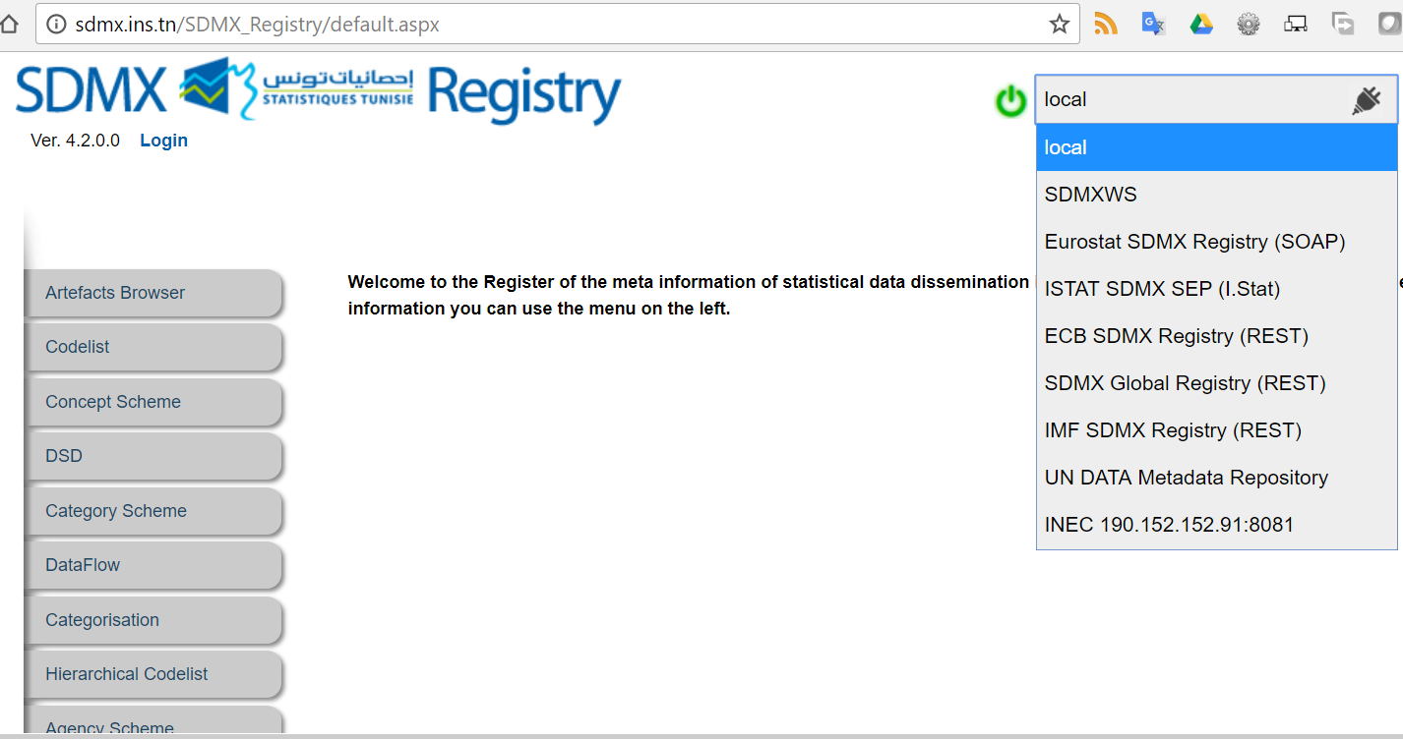
4th step : Dissemination of SDMX outputs
INS SDMX REGISTRY

Slide 11
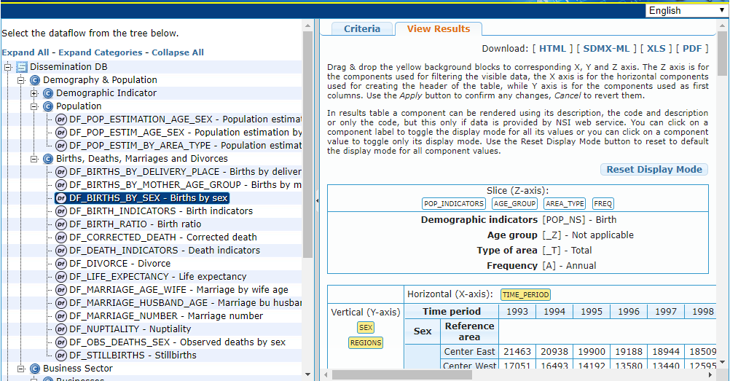
4th step : Dissemination of SDMX outputs
INS Web Client

Slide 12









5th step : New dissemination platform

Slide 13
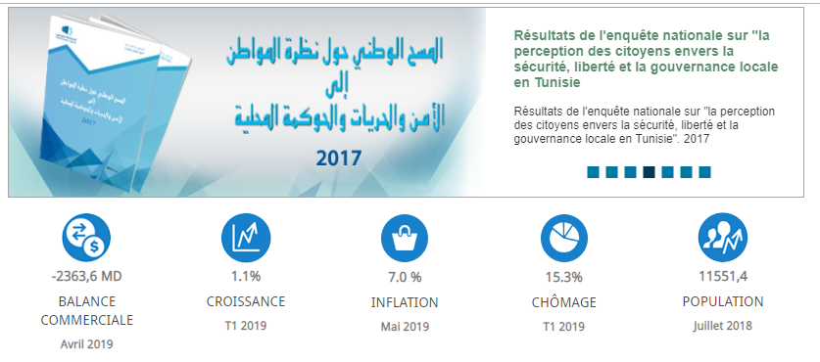



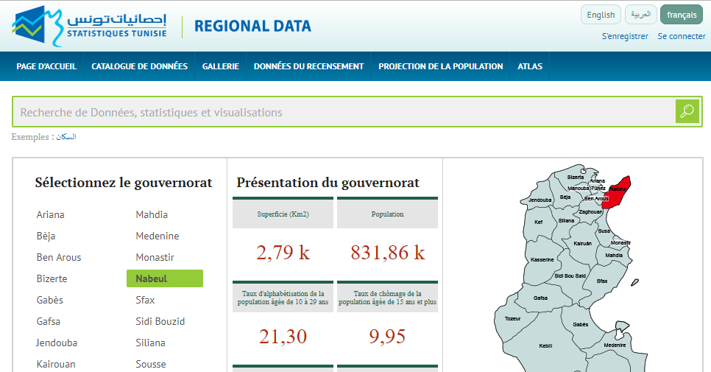

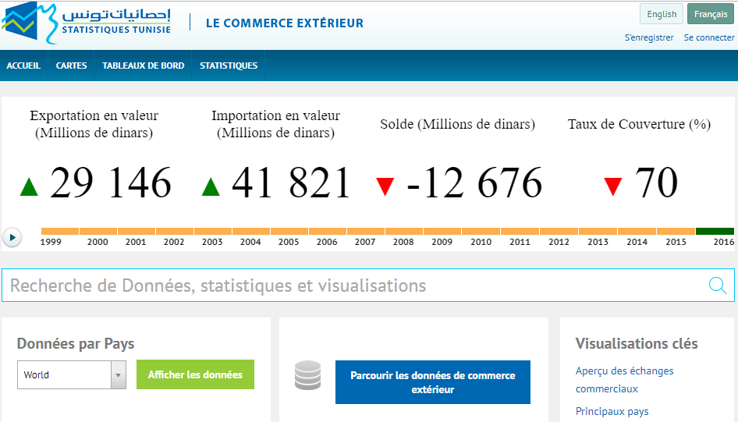


6th step : Migration of INS DATA
Currently in SDMX
Built
Collect
Process
Analyse
Dissemi-
nate
Evaluate
Data modelisation in SDMX
Data analyses
and preparation
Building Data model by topic
DSD by topic, in Excel files
SDMX external Registry
.stat
Data Life cycle management
.stat
Data Explorer
www.ins.tn
ISTAT META MANAGER
sdg.ins.tn
DATA in CSV format
regions.ins.tn
ISTAT
DATA MANAGER
comtrade.ins.tn
Data Portal DB

Slide 14
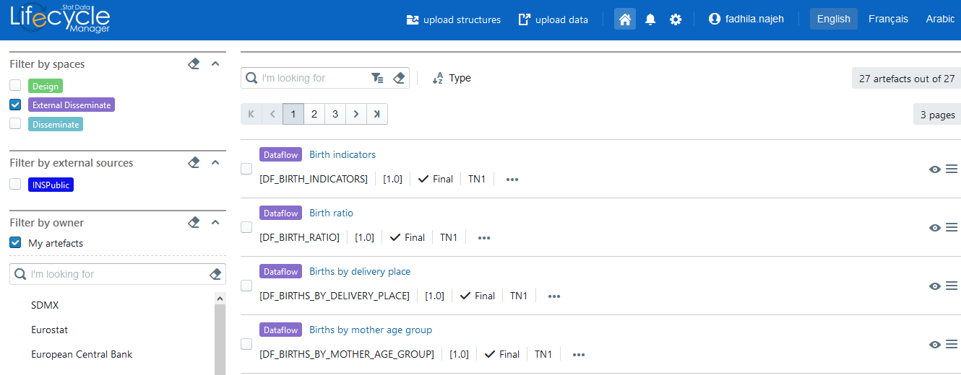
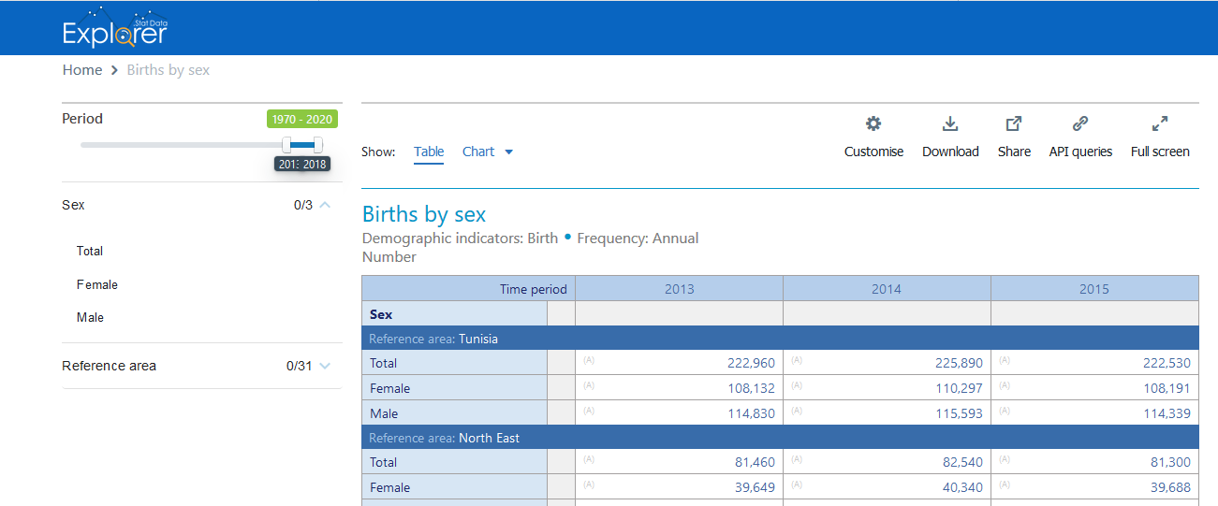
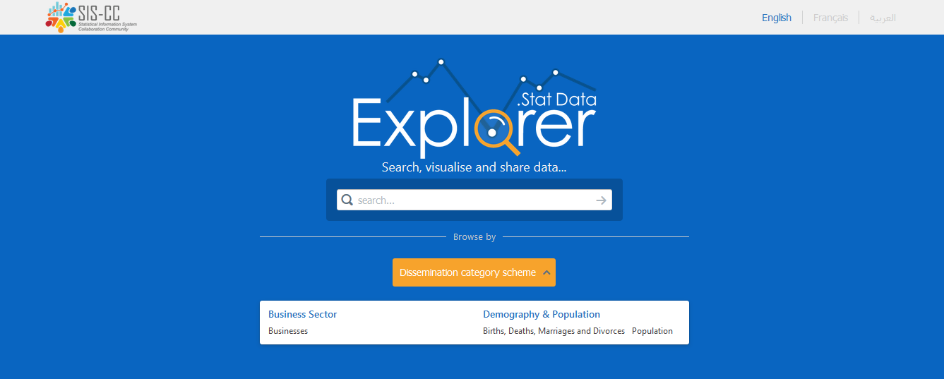
6th step : Migration of INS DATA

Slide 15




Next step: Full Data life cycle management in SDMX
Building capacities
Internal data producers
Role 1
SDMX external Registry
.stat
Data Life cycle management
.stat
Data Explorer
Role 2
www.ins.tn
Role 3
ISTAT META MANAGER
sdg.ins.tn
regions.ins.tn
External data producers
Role 4
Role 5
ISTAT
DATA MANAGER
comtrade.ins.tn
Full data life cycle management
Collect
Process
Disseminate & report

Slide 16


Next step : Integrated system for data dissemination & reporting in SDMX
Dissemination Space
Process Space
DB
NSIWS
DB
MSBD
REGISTRY
NSIWS
Reporting Space
MASTORE
DB
NSIWS
MSDB
REGISTRY

Slide 17
Thank you

